Slide 1
Корпоративная прозрачность и качество управления компанией: к вопросу о выгодах, возможностях и рисках оценок
Наталья Хонякова

Slide 2
БенефициаRы
Очевидное:
Учет показателей УР – инструмент повышения эффективности
Раскрытие показателей УР - фактор развития функций IR, HR, PR…. :
охват новых целевых групп
качество коммуникации
возможность подтверждения и демонстрации эффективности деятельности по направлению: обосновать цели и оценить результаты, контролировать использование ресурсов
профессиональное поле для личного позиционирования

Slide 3
Что может рассказать публичная корпоративная отчетность об управлении в сфере КСО и УР
Конкретность, измеримость, целей по основным темам КСО и УР
можем говорить об управлении в этой сфере, о включении КСО и УР в поле регулярного менеджмента
Прозрачность целей
готовность обсуждать их обоснованность и цену их достижения с заинтересованными группами, основа для развития сотрудничества
Конкретные, измеримые показатели результативности, раскрываемые в динамике
характеристика устойчивости тренда – подтверждение эффективности управления, качества целей
набор показателей отражает как основные информационные запросы, так и реальный опыт управления

Slide 4
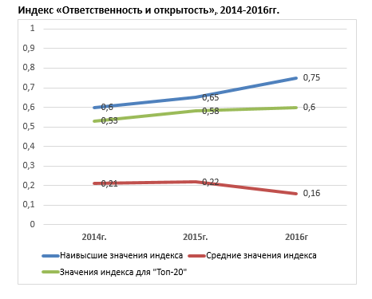
Качество раскрытия информации: Индекс «Ответственность и открытость»

Slide 5
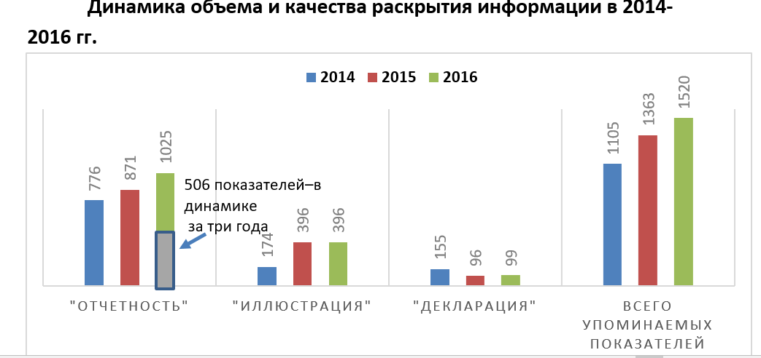
прозрачность динамики результативности:

Slide 6
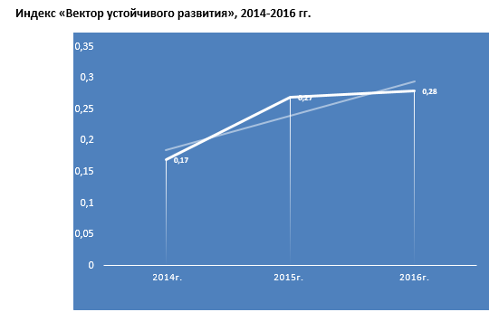
Динамика результативности: Индекс «Вектор устойчивого развития»
Индекс «Вектор устойчивого развития» не ранжирует компании. Его цель – уловить развитие ситуации, реальное движение жизни за показателями корпоративной отчетности. Он рассчитывается как своего рода аналог «индекса направленного движения», который используется для определения рыночных трендов. Для расчета индекса фиксируются не собственно значения показателей, а знак их изменений, позитивные и негативные «сигналы». Индекс базируется на соотношении позитивных и негативных «сигналов», которые указывают на направление изменений в массиве отчетных данных за три года.
Шкала оценки
Негативные изменения/отсутствие информации:
-1 балл
Недостаточная отчетливость направленности тренда:
0
Позитивные изменения: 1 балл

Slide 7
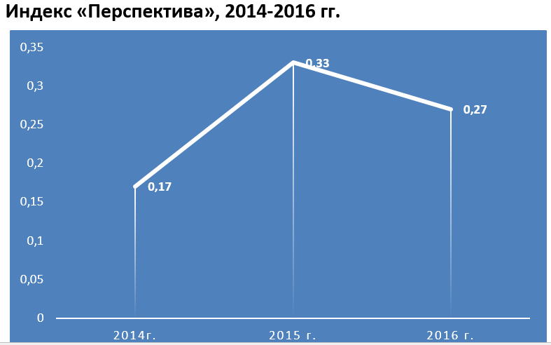
Прозрачность целей: индекс «Перспектива»
Публичное раскрытие конкретных целевых показателей в сфере КСО остается трудной задачей для подавляющего большинства компаний, даже в рамках группы лидеров индекса «Ответственность и открытость». Однако динамика значений индекса «Перспектива» за три года указывает на то, что ситуация постепенно меняется. При этом тенденция к повышению этого индекса, наметившаяся в прошлом году, пока неустойчива

Slide 8
Продуктивный Опыт и зоны развития
Преодоление ограничений выборки результатами рейтингов крупнейших компаний (недостаточно полная отраслевая картина, ряд компаний, последовательно демонстрирующих высокий уровень прозрачности, не включен в выборку)
Учет показателей, важных в отраслевом контексте, отраслевые индексы
Необходимость более глубокого анализа контекста, в т.ч. соотнесения с индексами УР территорий
Опора на количественные данные
Минимизация возможности неоднозначных оценок - исключение критериев, позволяющих неоднозначные трактовки
Определенность границ и возможностей оценки: индексы отражают тренды, а не линейное ранжирование компаний, позволяя при этом выявить хорошие практики
Сопоставимость с рядом других продуктов

Slide 9
Риски интегральной оценки и риски ее восприятия
Доверие к источнику информации:
Источник: «Левада-Центр»

Slide 10
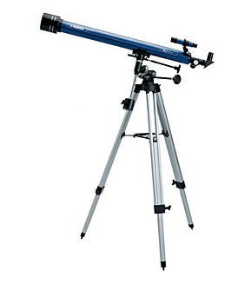
Хорошее управление: возможны различные акценты
Доходность, надежность, честность, эффективность, рабочие места,
экологическая безопасность, вклад в развитие территории, борьба с лишним весом….
Правление и управление, структуры и процессы…….
Наивысший уровень качества управления, Очень высокий уровень качества управления
Высокий уровень качества управления Приемлемый уровень качества управления
Низкий уровень качества управления…………

Slide 11
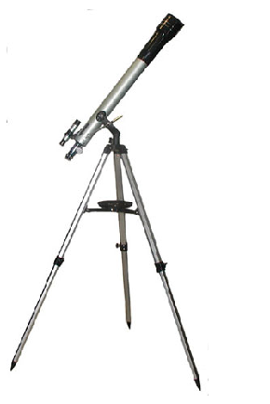
Прозрачность: возможны различные акценты
Различные уровни и аспекты прозрачности (организационная, целевая, общественная…)
Различные задачи и аудитории.

Slide 12
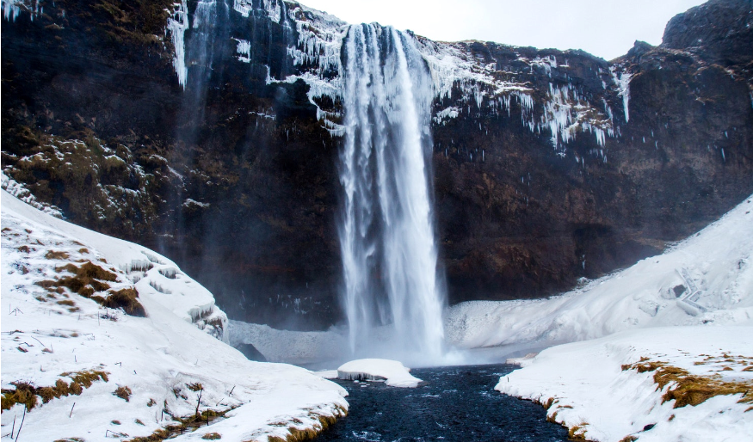
Управление рисками
Индексы и рейтинги могут опираться на различные концептуальные и методические платформы. Свести их в один «единственно верный индекс» вряд ли возможно.
Возможно и необходимо обеспечить прозрачность и понятность подходов и оценок.
Возможно и необходимо трезво оценивать возможность «линейного» ранжирования в сфере КСО.

